Slide 2
5面积
重难点强化小专题(六)
长方形、正方形面积的计算

Slide 3
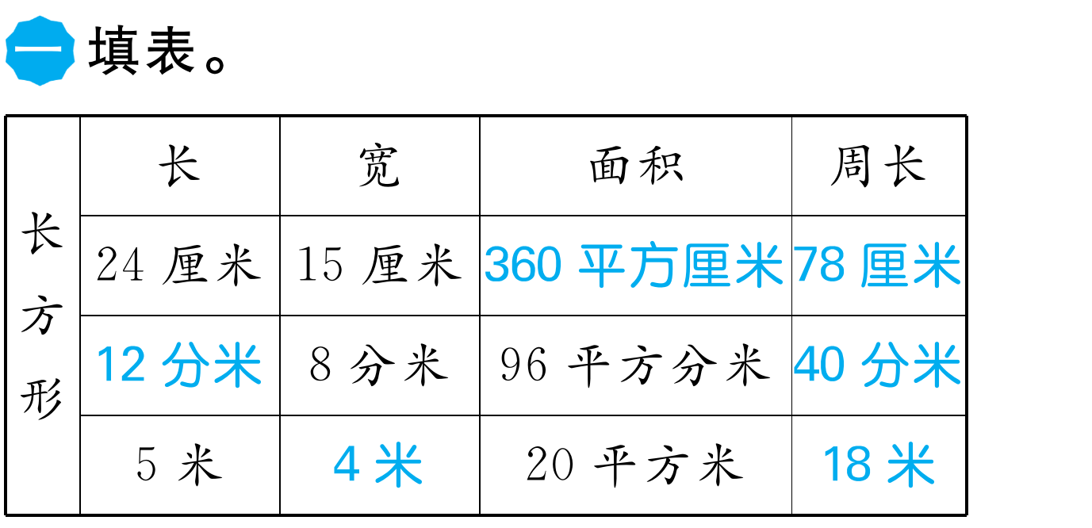

Slide 4
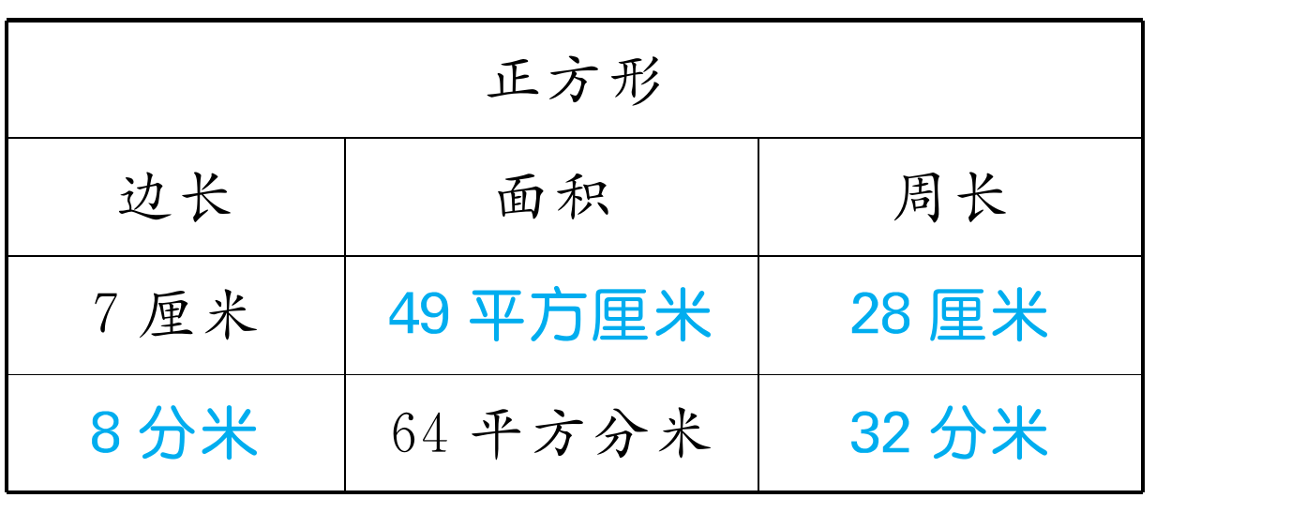

Slide 5
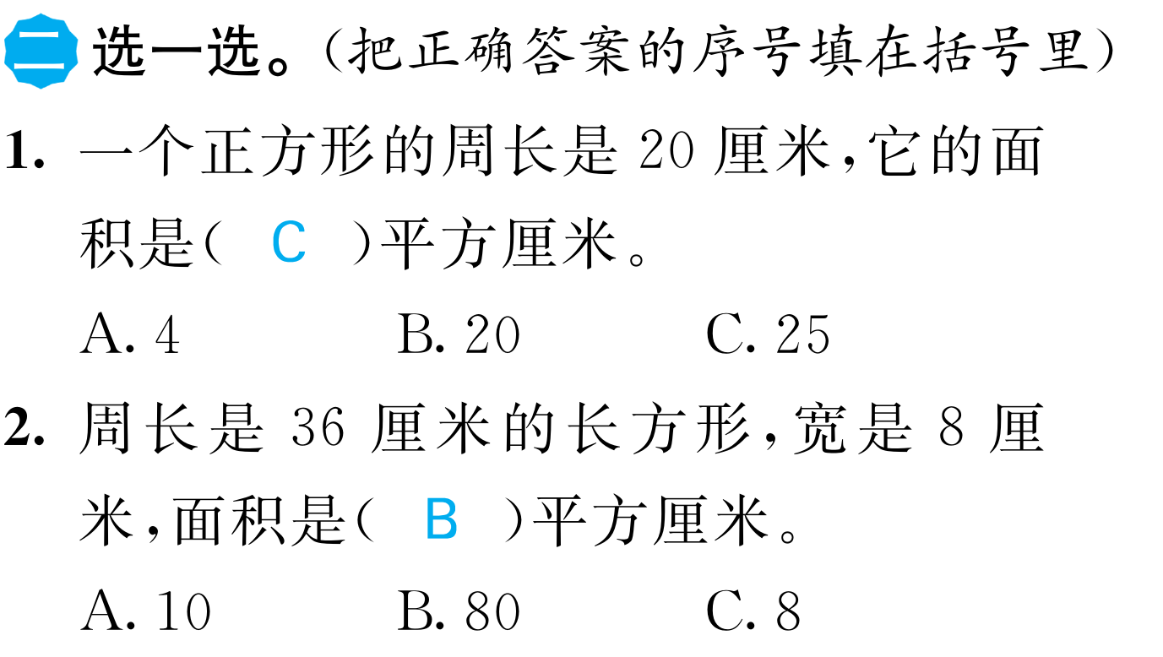

Slide 6
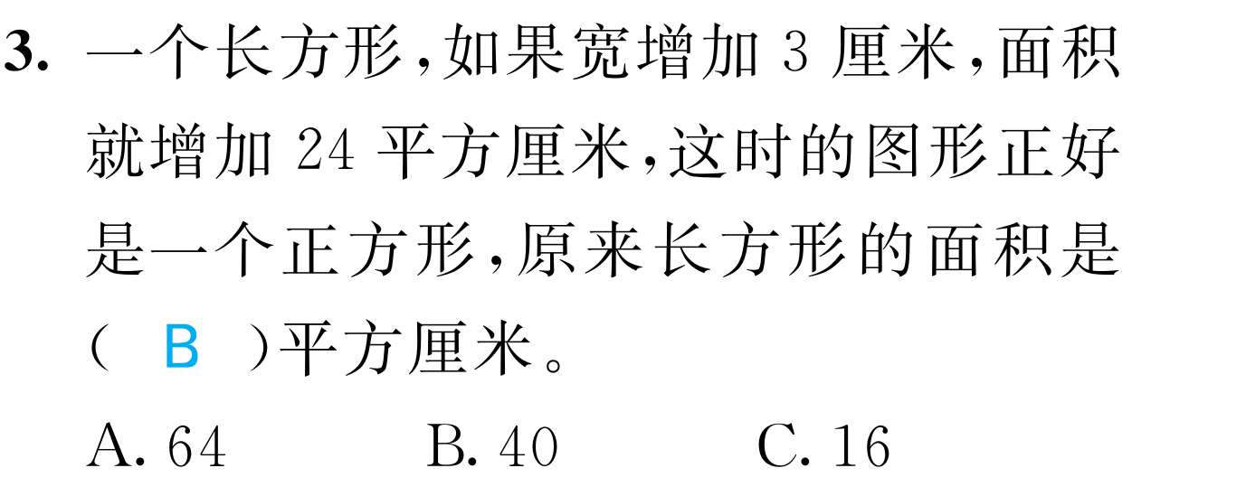

Slide 11
